Slide 1
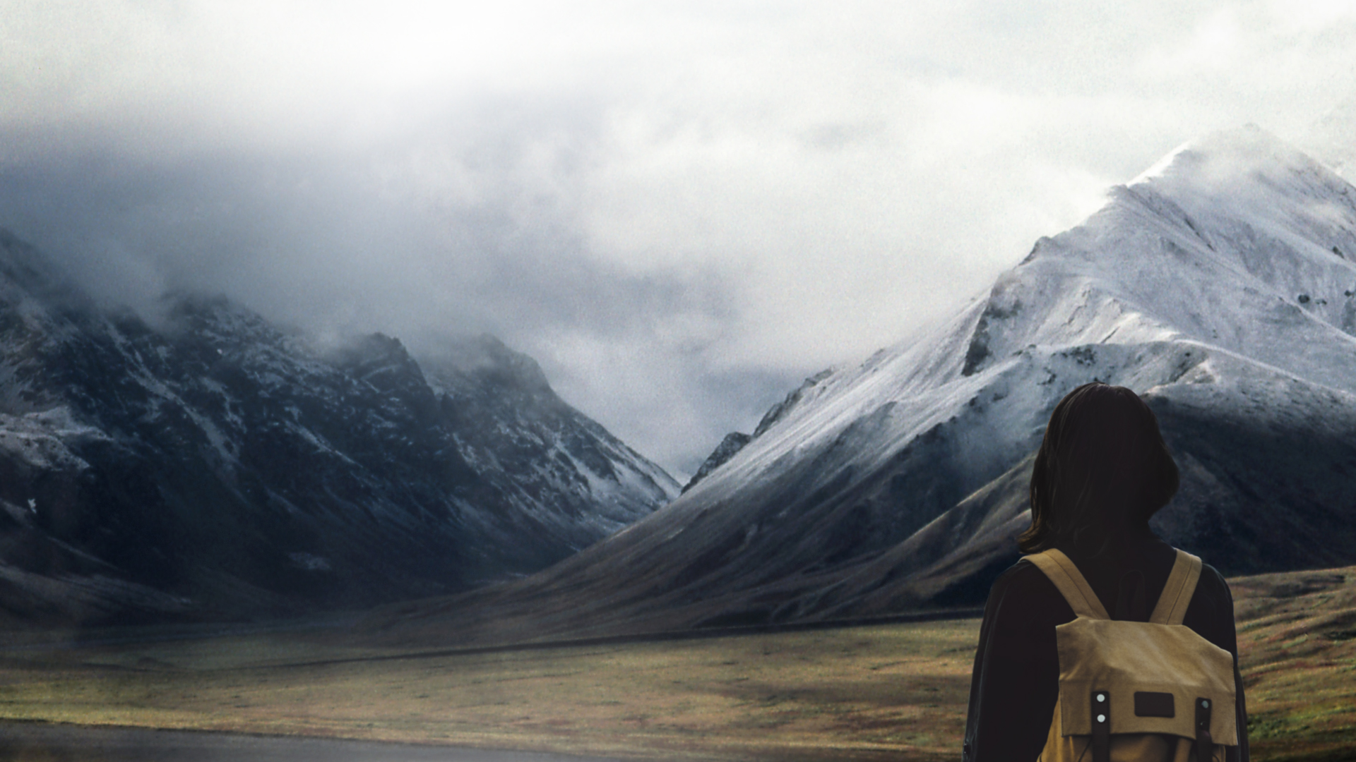
El
SENDERO
EN LA GRACIA
Discipulando a la Próxima Generación
Notes:
Framework for Discipleship

Slide 2
La MISIÓN de la Iglesia del Nazareno es HACER DISCÍPULOS SEMEJANTES A CRISTO EN LAS NACIONES

Slide 3
"El DISCIPULADO es un viaje de por vida que comienza en el nacimiento y continúa a lo largo de toda la vida ..."
Dr. Scott Rainey
Director Global de MIEDD
Iglesia de Nazareno

Slide 4
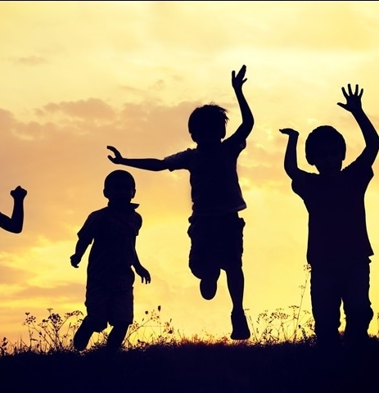
Juan 6:44
“Ninguno puede venir a mí, si el Padre que me envió no les trajere; y yo les resucitaré en el día postrero.”
La palabra ”les" incluye a los niños.
¡Alabado sea el Señor!

Slide 5
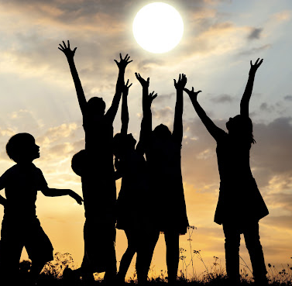
Romanos 5:8
Mas Dios muestra su amor para con nosotros, en que siendo aún pecadores, Cristo murió por nosotros.
Jesucristo también murió por los niños. Su gracia es para todos, jóvenes y ancianos, hombres y mujeres.

Slide 7
La Iglesia del Nazareno reconoce que los niños son importantes para Dios y una prioridad en Su reino. Creemos que Dios nos dirigió a atender a todos los niños y niñas: amarlos, nutrirlos, protegerlos, sostenerlos, guiarlos y abogar por ellos. Dios nos ha llamado, la iglesia, a cumplir Su corazón y propósito para los niños.

Slide 8
El valor de la niñez y la juventud.
(Par 921 Manual Iglesia del Nazareno 2017-2021)
“La Iglesia del Nazareno responde a esta instrucción bíblica y reconoce que los niños son importantes y prioritarios en el reino de Dios. Creemos que Dios nos dirige a cuidar a todos los niños, amarlos, protegerlos, apoyarlos, guiarlos y a interceder por ellos.”

Slide 9
El valor de la niñez y la juventud.
El plan de Dios es que guiemos a los niños a la salvación y al crecimiento en la gracia. La salvación, la santidad, y el discipulado son imperativos y posibles en la vida de los niños.

Slide 10
El valor de la niñez y la juventud.
Reconocemos que los niños no son un medio para un fin, sino participantes con pleno derecho en el Cuerpo de Cristo. Los niños son discípulos en formación, no en espera.

Slide 11
Por lo tanto es una prioridad desarrollar un ministerio integral y de transformación para los niños y sus familias en todas las iglesias locales, al:

Slide 12
Proveer ministerios eficaces que ayuden al niño integralmente: física, mental, emocional, social y espiritualmente;
Articular posturas cristianas sobre asuntos actuales acerca de la justicia social referente a los niños;
Guiar a los niños al propósito central de la misión y al ministerio de la comunidad de fe;
Discipular a los niños y capacitarlos para que, a su vez, ellos discipulen a otros,
Equipar a los padres para nutrir la formación spiritual de sus hijos.

Slide 13
Puesto que las instituciones educativas de la iglesia (escuelas bíblicas, universidades y seminarios) forman estudiantes para el liderazgo, éstas desempeñan una función crucial en cumplir la visión y la misión de comunicar el valor de los niños. Éstas se asocian con las iglesias locales y sus familias para compartir la responsabilidad de preparar ministros y laicos que formen la próxima generación de niños y jóvenes bíblica y teológicamente capacitados y así enfrentar los desafíos de la evangelización, el discipulado y la transformación de la sociedad.

Slide 14
NUESTRO VISIÓN
La Iglesia del Nazareno prevé una comunidad de fe multigeneracional donde niños y jóvenes son amados, valorados y ministrados. A través de una amplia variedad de recursos y métodos se unen a la familia de la iglesia, donde niños y jóvenes reciben la oportunidad de ministrar a los demás según su edad, desarrollo, habilidades y dones espirituales

Slide 15
ACTIVIDAD EN GRUPOS PEQUEÑOS
(15 minutos)
¿Cómo ve Dios a los niños y niñas? ¿Cuál fue la intención y el plan original de Dios para cada uno de ellos?
Exploren la Biblia y busquen versículos que hablen sobre la importancia de los niños y niñas y el propósito y la visión de Dios para ellos.
Reflexionen juntos sobre los versículos que encontraron. Permitan que cada miembro contribuya con sus puntos de vista.
Piensan en un tema o temas para los versículos que exploraste. Por ejemplo: Dios dio a los niños como un regalo para recibirlos y nutrirlos (Salmo 127: 3).
Asignen un reportero de su grupo para compartir su trabajo grupal. Informe durante no más de 2 minutos.

Slide 16
Comparta su trabajo en grupo.
Informe durante no más de 2 minutos.

Slide 17
“Y les dijo: Cualquiera que reciba a este niño en mi nombre, a mí me recibe; y cualquiera que me recibe a mí, recibe al que me envió; porque el que es más pequeño entre todos vosotros, ése es el más grande.” Lucas 9:48

Slide 18
Niños en todas partes viajando con Jesús ...
Discipulando a la próxima generación

Slide 19
Niños en todas partes viajan con Jesús
imagina
¡En sus calles, sus comunidades, sus ciudades, su nación! Siendo sal y luz donde quiera que vayan, brillando como estrellas… mientras se aferran a la Palabra de Vida.

Slide 20
Donde quiera que mires ves niños
la visión
De hecho, hay casi 2 mil millones de niños en este mundo ... En cada patio de recreo, bloque de apartamentos, campo de deportes y centro comercial. En los pueblos, los campos, las aulas.

Slide 21
Y en demasiados campos de refugiados, calles, zonas de guerra, basureros.
Han nacido en un mundo roto y han sido destruidos por él.
A medida que crecen en este mundo, pueden sentirse seguros o asustados, amado o solo, esperanzado o desesperado.
Lamentablemente, muchos no conocen a Jesús ni a Su amor.
PERO …
la visión

Slide 22
Dondequiera que estén y con quien sea que estén, una cosa es cierta.
¡Dios los valora y ama a todos!
Quiere sanar su quebrantamiento para que puedan comenzar a experimentar la plenitud en cada dimensión de sus vidas.
la visión

Slide 23
Vivir en familias y comunidades seguras y nutriendo.
Respondir al amor de Dios, siendo discipulado y viviendo por Su Palabra
Unirse al Cuerpo de Cristo como miembros activos y discipular a otros niños
Construir el Reino de Dios y haciendo del mundo un lugar mejor
Convertirse en las personas únicas que Dios hizo que fueran
Floreciente
¡Dios quiere que los niños florezcan!

Slide 24
¡Dios quiere que los niños florezcan!
“Y todos tus hijos serán enseñados por Jehová; y se multiplicará la paz de tus hijos.”
“Levántate, da voces en la noche, al comenzar las vigilias; Derrama como agua tu corazón ante la presencia del Señor; Alza tus manos a él implorando la vida de tus pequeñitos, Que desfallecen de hambre en las entradas de todas las calles.”
Isaías 54:13
Lamentaciones 2:19
Mateo 18:10
Floreciente
Mirad que no menospreciéis a uno de estos pequeños; porque os digo que sus ángeles en los cielos ven siempre el rostro de mi Padre que está en los cielos.

Slide 25
Floreciendo en Su Reino mientras viajan en Su gracia ...
Participando
en la obra de Dios y Su Reino
Integrarse
en el Cuerpo de Cristo y vivir la vida con Jesús
Floreciente
Como los niños pasan de no tener conocimiento de Dios a convertirse en participantes activos.
Descubriendo
a Dios y una relación viva con Él
Encontrando
el Cuerpo de Cristo en comunidad y acción
Sin Entendimiento
Sin conocimiento o experiencia de Dios y Su amor

Slide 26
Floreciendo en Su Mundo ... Los niños están siendo transformados a medida que viajan en Su gracia.
Como los niños pasan del sufrimiento y el abuso a convertirse en contribuyentes positivos de la sociedad.
Floreciente
Sufriendo Aislamiento, privación y abuso
Experimentando
Compasión y esperanza
Obteniendo
refugio de la amenaza, la estabilidad y la crianza
Desarrollando en oportuni-dades de crecimiento personal
Contribuyendo positivamente a la sociedad.

Slide 27
Quebrantado a restaurado por completo
Participando
Restaurado por completo
Cuando estas dos vías se superponen.
Integrando
Floreciente
Sufriendo
Experimentando
Descubri- endo
Desarrollando
Contribuyendo
Obteniendo
Encontrando
Quebrantado
Sin Entendimiento

Slide 28
¡Dios quiere que los niños florezcan!
Él anhela ver niños en todas partes
caminando con Jesús.
Nuestro privilegio es trabajar con Dios en esta misión.
La pregunta es …
Floreciente

Slide 29
¿Cómo podemos trabajar con Dios para ver niños en todas partes caminando con Jesús?
para y piensa
Detente y piensa en estos grandes 5:
5 palabras
5 pasos
5 declaraciones
5 preguntas

Slide 30
5 Palabras
Niños
en todas partes
viajan
con
Jesús
5 palabras sencillas. Una visión cautivadora y alegre.

Slide 31
Niños
Verlos a través de los ojos de Dios
Cada niño está hecho de manera única a la imagen de Dios y amado por Él. Necesitamos conocerlos y valorarlos como Él lo hace si queremos ayudarlos a caminar con Jesús.
5 Pasos
¿Qué tan bien conozco a los niños que me rodean, entiendo su mundo y permito que sus voces se escuche y se actúe sobre?

Slide 32
En todas partes
entrando en su mundo
Los entornos quebrantados carecen de la seguridad y el cuidado que necesitan los niños. El Buen Pastor anhela que los niños caminen entre pastos verdes y aguas tranquilas donde puedan prosperar.
5 Pasos
¿Estamos creando entornos de seguridad y educación donde los niños puedan prosperar incluso en medio de circunstancias desafiantes (es decir, COVID19)?

Slide 33
Viajan
creciendo en la gracia de Dios
Aprender a caminar con Jesús comienza a una edad temprana y continuará en la vida ... Un discipulado por vida y hacer discípulos semejantes a Cristo. Las experiencias de aprendizaje son vitales para desarrollar raíces profundas en Dios que permitirán a los niños mantenerse firmes en la verdad.
5 Pasos
Como exploro la vida y la fe con los niños, ¿demuestro creatividad, relevancia y confianza en que Dios les habla a través de la Biblia, la oración y las experiencias de la vida?

Slide 34
Con
prosperar a través de las relaciones
Dios busca una relación con cada niño. Mientras caminamos con ellos, los apoyamos y les ayudamos a dar sentido a la vida y la fe.
¿Veo mis relaciones con los niños como una apertura de posibilidades para que tengan experiencias con Dios que les cambiarán la vida?
5 Pasos

Slide 35
Jesús
llevar a Jesús a los demás
Cuando los niños caminan con Jesús, lo llevan a Él y Su mensaje de esperanza a su mundo. Pueden compartirlo en lugares y formas en que los adultos no pueden. Los niños hacen discípulos semejantes a Cristo.
¿Estoy pasando por alto la contribución que los niños pueden hacer a la Gran Comisión?
5 Pasos

Slide 36
Niños en todas partes viajan con Jesús

Slide 37
¿Cómo podemos trabajar con Dios para ver niños en todas partes caminando con Jesús?
¿Comparte el aprendizaje significativo y los conocimientos adquiridos a partir de su comprensión del Sendero en la gracia y su relación con el discipulado de los niños?
Enumere algunos posibles pasos a seguir después de este taller.
Resuma el aprendizaje del grupo y las ideas para la acción y preséntelas.
Discusión en grupos pequeños
(15 minutos)
¿Qué es nuestra parte en la realización del corazón de Dios para los niños?

Slide 38
“Abre tu boca por el mudo en el juicio de todos los desvalidos.”
(Proverbios 31:8)
Discusión en grupos pequeños

Slide 39
Comparta su trabajo en grupo.
Informe durante no más de 2 minutos

Slide 40
Actividades actuales:
¿Qué estoy haciendo ahora para discipular a los niños?
Discusión en grupos pequeños
Acciones prácticas a considerar:
Qué seguiré haciendo.
Qué voy a empezar a hacer.

Slide 41
Logramos el objetivo de que los niños de todo el mundo viajen con Jesús a través de ...
Seminarios
Viajan
Niños
Organizaciones
familias
Iglesias

Slide 42
Familias que ...
Viajan
Celebre los dones y viajes únicos de cada niño.
Asegúrese de que la familia sea un lugar seguro para que los niños crezcan y aprendan.
Modele y transmita la fe en las circunstancias cotidianas.
Sirvan a Dios juntos en la iglesia y la comunidad.

Slide 43
Dé la bienvenida a los niños y las familias a una comunidad segura y enriquecedora que satisfaga sus necesidades integrales.
Apoyar y equipar a las familias para que sean centros de desarrollo de la fe.
Ore, aprenda, sirva y celebre juntos a través de las generaciones.
Cree oportunidades para que los niños exploren los dones que Dios les ha dado y caminen junto a ellos mientras aprenden.
Iglesias
que …
Viajan

Slide 44
Sepa que sus dones son valorados y tenga la oportunidad de utilizarlos.
Comparta su fe con otros de manera creativa.
Son participantes activos en la construcción del Reino de Dios.
niños que …
Viajan

Slide 45
Satisfacer las necesidades prácticas de los niños en cuanto a comida y refugio, salud y educación.
Abogar por los derechos del niños en todos los niveles de la comunidad y el gobierno.
Explorar enfoques innovadores que aborden las realidades cambiantes, a menudo difíciles, de los niños y las familias de hoy y garantizar que cuenten con los recursos adecuados.
Anime a los niños a contribuir al bienestar de la comunidad.
Asociaciones entre organizaciones cristianas y seculares que ...
Viajan

Slide 46
Impacten a todos los líderes de la iglesia por incluir una sólida teología del ministerio a los niños y las familias en cada disciplina académica.
Asegurar que el ministerio de niños sea una opción académica genuina.
Convertirse en centros regionales para la creación de redes, la conversación y los recursos para el ministerio a los niños y las familias.
Instituciones teológicas y seminaries
que ...
Viajan

Slide 48
Iniciativa Sendero en la Gracia de
Iglesia del Nazareno-GMA
children everywhere journey with Jesus
Children Everywhere Journey with Jesus (Niños en todas partes viajan con Jesús) es desafiar y equipar a la iglesia para que reconsidere su ministerio hacia y con los niños y la familia para que la iglesia pueda ayudar mejor a los niños a seguir a Jesús y seguir caminando en su gracia y vivir un estilo de vida de santidad.
Empezando juntos en el viaje ...

Slide 49
Discipulado uno a uno, capacitando, equipando y mentorando a los líderes emergentes (niños y adolescentes).
Junto a
children everywhere journey with Jesus

Slide 50
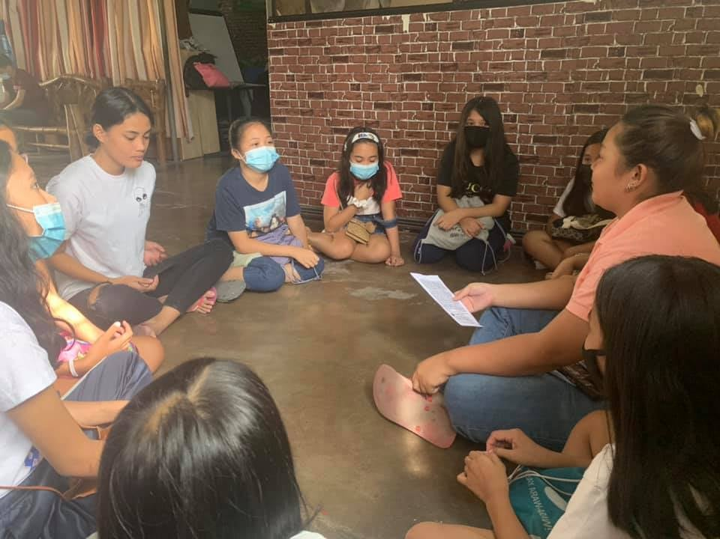
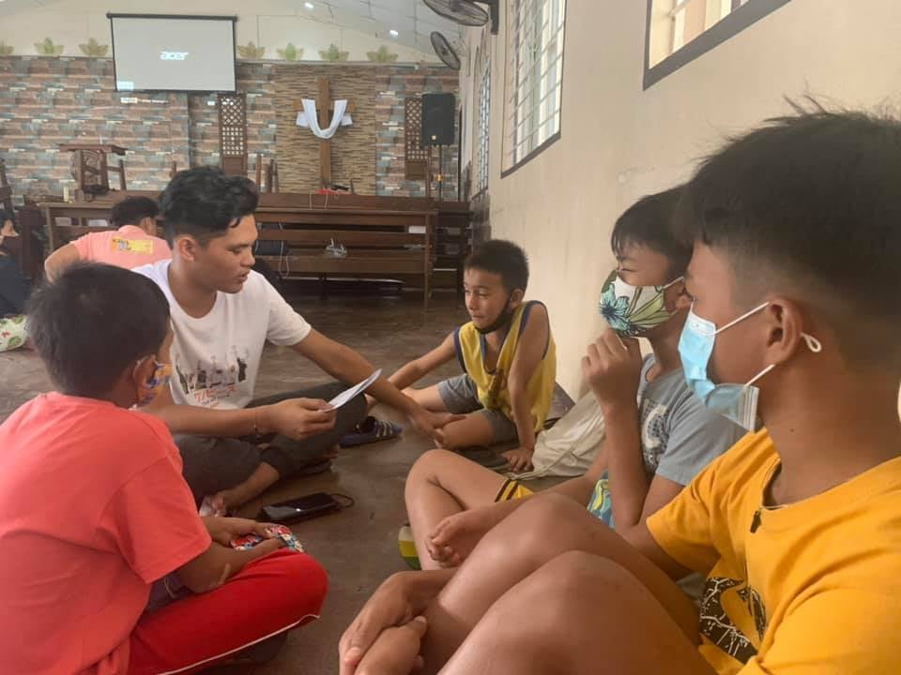
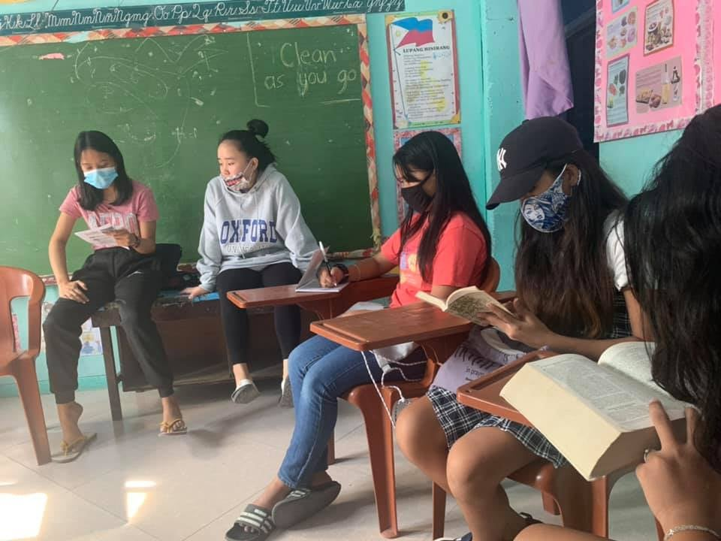
Los niños y adolescentes están capacitados y equipados para organizar y dirigir grupos pequeños de niños y adolescentes para la clase de discipulado.
KID’S BLAST:
Niños discipulando a los niños
children everywhere journey with Jesus

Slide 51
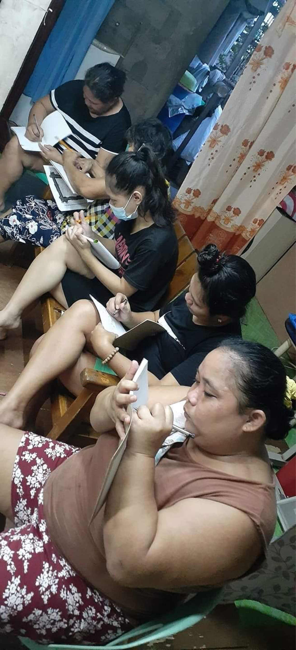
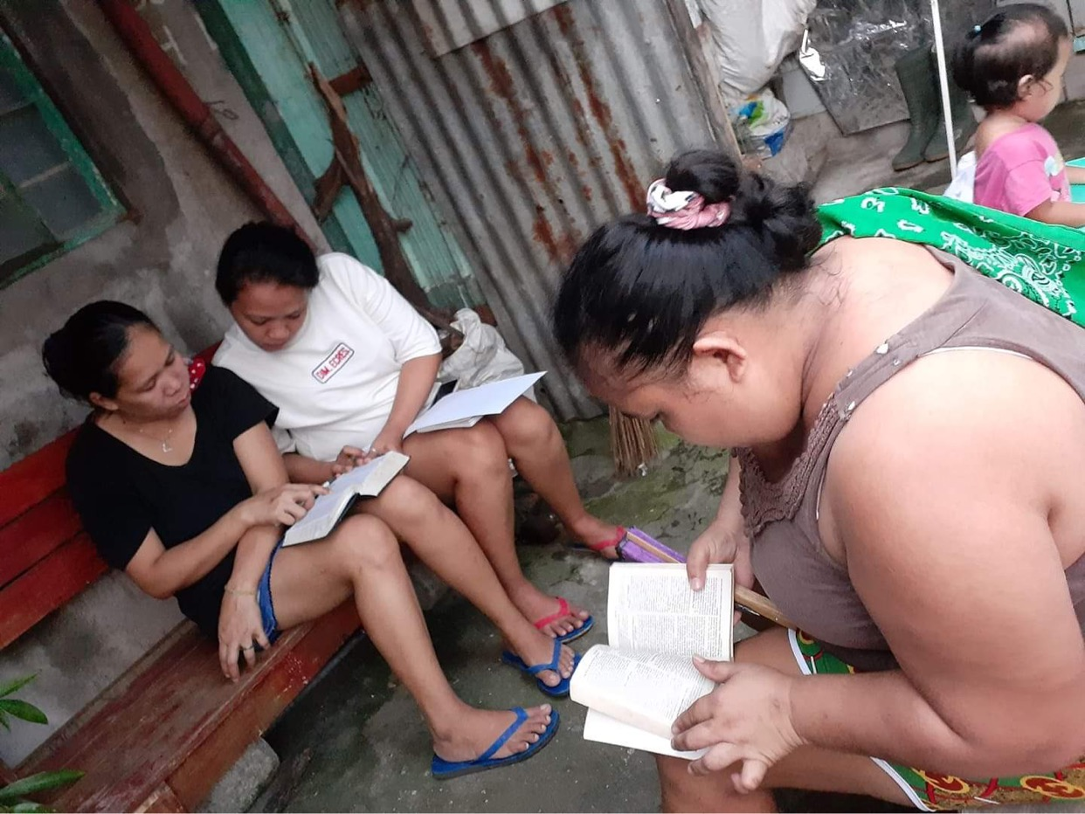
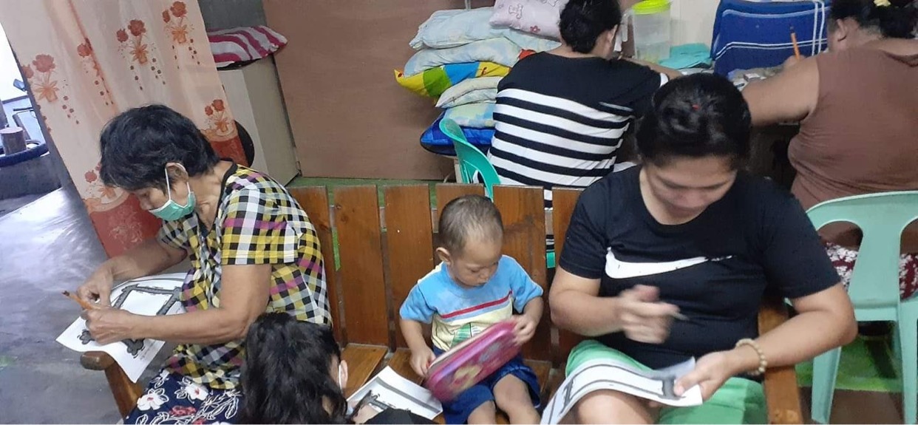
Clase de discipulado de padres y familias. Capacitando y equipando a los padres para que sean padres transformadores y discipuladores de sus hijos.
GRUPO DE VIDA TRANSFORMACIONAL
children everywhere journey with Jesus

Slide 52
Niños en todas partes,
caminando con Jesús ...
Discipulando a la próxima generación

